Slide 1
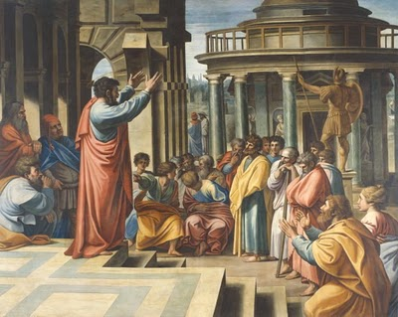
CUANDO FELIPE PREDICÓ A JESÚS

Slide 2

INTRODUCCIÓN
HCH 8:1-5
= Un día se levantó una gran persecución contra la iglesia de Jerusalén.
= Los hermanos tuvieron que huir pero al huir iban predicando la Palabra!
= Felipe se fue a Samaria y allí predicaba a Jesús
HCH 8:12
Cuando Felipe predicó a Jesús, el predicó 3 cosas.
Y si nosotros no estamos predicando las mismas cosas no estamos predicando a Cristo! 1 COR 2:1-2
HCH 8:14
= Los que no reciben esta verdad no están recibiendo la Palabra de
Dios.

Slide 3
CUANDO FELIPE
PREDICÓ A JESÚS

Slide 4

PREDICÓ EL REINO DE DIOS, V.12
☞ La palabra “reino” tiene varios significados, el contexto determina su significado
☞ Cristo durante Su ministerio les enseñó a orar por la venida del reino, MT 6:10
☞ Este reino que se anticipaba…….
= fue profetizado, DAN 2:44
= y estaba cerca, MATO 3:2
☞ Felipe predicaba el reino porque ya había llegado, COL1:13

Slide 5
☞ El reino que se esperaba, que estaba cerca, que se profetizaba era “la iglesia”
☞ Y fue Cristo quien estableció ese reino, esa iglesia, MT 16:18-19
(entró en existencia el primer Pentecostés después de la resurrección de Cristo, HCH 2)
☞ Para ser salvo uno tiene que estar en el reino, HCH 2:47
☞ La entrada al reino tiene requisitos, MT 7:21-23; 2 PED 1:10-11; REV 2:10

Slide 6

PREDICÓ EL NOMBRE DE JESÚS, V.12
● Nosotros debemos predicar lo mismo.
● ¿Qué debemos predicar sobre Jesús?
= Es Rey, EF 5:23-24 (esta reinando, tiene Su reino)
= Su autoridad exclusiva y suprema, MT 28:18; HCH 4:19-20; 5:29
= Solamente por medio de Jesús podemos ser salvos, HCH 4:12; FIL 2:9

Slide 7
= Para todo lo que hacemos necesitamos la autoridad de Jesús, COL 3:17; MT 7:21-23
(Jesús no los “conocía” por lo que clamaban ser y lo que hacían estaba fuera de la voluntad de Dios (iniquidad)

Slide 8
PREDICÓ EL BAUTISMO EN AGUA, V.12-13
 Predicar del bautismo en agua es predicar a Jesús, HCH 8:35-36
 El bautismo en agua es una parte integral de predicar a Jesús, HCH 8:36
 Propósito del bautismo en agua, HCH 2:38; ROM 6:3-4 (JN 3:3,5); GAL 3:26-27
 La Necesidad del bautismo en agua, MR 16:15-16; HCH 2:47

Slide 9
CONCLUSIÓN
✓ Lo que predicó Felipe es lo que nosotros necesitamos predicar, HCH 8:12
✓ Predicar a Jesús es predicar el evangelio que salva, ROM 1:16
Hasta que se obedezca el evangelio la persona esta perdida!

Slide 10
EL PLAN DE DIOS DE SALVACIÓN
OYE –ROM 10:17
(El Evangelio)
CREE –JN 3:16
(en Cristo como Hijo de Dios)
ARREPIÉNTETE –HCH 17:30
(de tus pecados)
CONFIESA –ROM 10:9-10
(a Cristo como Hijo de Dios)
BAUTÍZATE –HCH 2:38
(para perdón de tus pecados)
SE FIEL –REV 2:10
(hasta la muerte)

